Slide 1
Муниципальное бюджетное общеобразовательное учреждение
Ризоватовская средняя школа
ПРОЕКТ:
Исследовательский итоговый проект
«Судьбы детей в годы Великой Отечественной войны
в художественной литературе и в пионерии»
Выполнила ученица 9 класса
Дерюгина Алена
Руководитель учитель Козлова Е.О.
Ризоватово, 2023

Slide 2
Проблема: мы мало знаем о людях, детство которых прошло в годы Великой Отечественной войны, не задумываемся, как дети стали героями, многие, ценой своей жизни? Чтобы подтвердить это, мы провели исследовательскую работу по теме «Детство и война».
Актуальность: время стремительно идёт вперёд. Стала историей Великая Отечественная война. За эти годы выросло несколько поколений взрослых людей, которые не слышали орудийного грома и взрывов бомб. «Но война не стёрлась с людской памяти, и забыть те дни нельзя. Потому что история – это судьба каждого, кто вынес на себе четыре года смертельных боёв, четыре года ожидания и надежды, кто проявил поразительное, беспримерное мужество». Тогда невыносимо трудно было всем – и старым, и малым, и солдатам, и их близким. Но особенно страдали дети. Страдали от лишений и холода, от невозможности вернуться в детство, от кромешного ада бомбёжек и страшной тишины сиротства… В этом мы
видим актуальность нашей темы. Актуальность работы еще в
том, что я сама нахожусь на пороге юности и не хочу, чтобы война повторилась.
Новизна нашего подхода состоит в комплексном взгляде на творчество
и деятельность писателей, которые писали о трагических
судьбах детей в годы Великой отечественной воны.

Slide 3
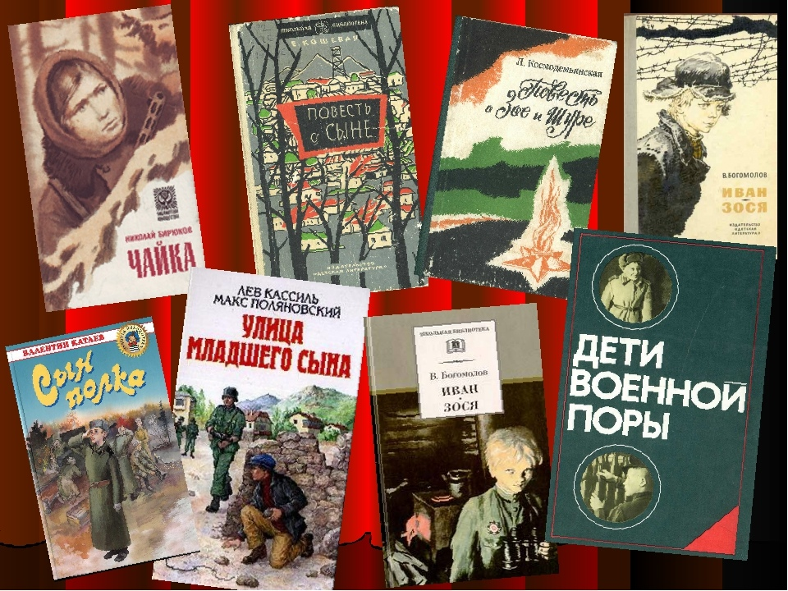
Практическая значимость данной работы заключается в том, что собранные материалы и слайдовая презентация по теме исследования могут быть с успехом использованы на уроках при изучении темы «Литература периода Великой Отечественной войны», а также во внеурочной деятельности для внеклассных мероприятий.
Цель нашей работы: выявление трагичности судеб детей военного лихолетья.
Перед собой мы поставили следующие задачи:
проследить судьбы детей в годы
Великой Отечественной войны;
прочитать и проанализировать
художественные произведения
о Великой Отечественной войне, где
главными героями являются дети;
убедиться, что война отняла у
детей детство.

Slide 4
Глава 1. Художественные произведения о детях на войне.
В том, что война и дети несовместимы нас убеждают слова А.Т Твардовского: «Дети и война – нет более ужасного сближения противоположных вещей на свете».
Иван Буслов — главный герой рассказа В.О. Богомолова "Иван". Ему около 12 лет — на вид трудно определит точно, так как у него тщедушное тело, но серьёзные взрослые глаза. Он сирота: его мать и сестрёнку убили немцы, с тех пор он решил мстить им до конца жизни. Несмотря на то, что он ещё очень юн, Иван многое прошёл: смерть близких, концлагерь, ранение.

Slide 7
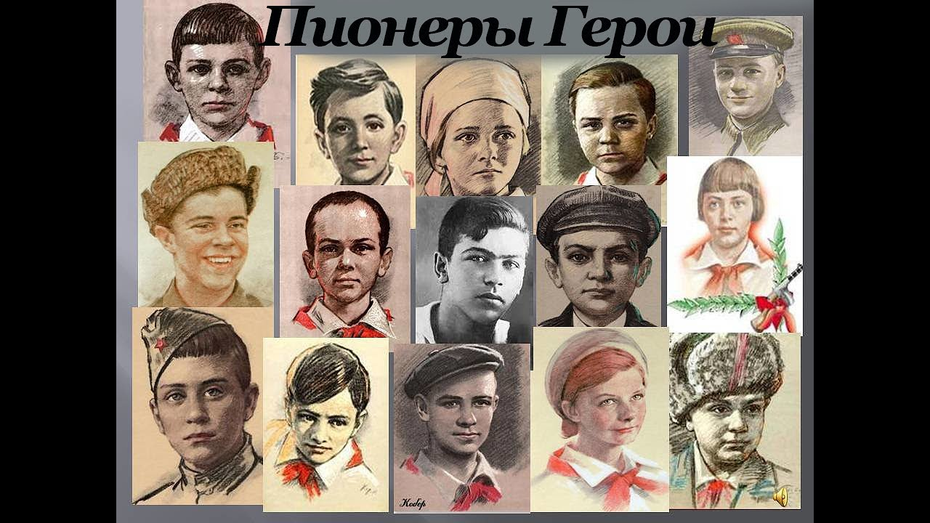
Глава 2. Герои – пионеры Великой Отечественной войны.
ПРИШЕЛ ЧАС - ОНИ ПОКАЗАЛИ, КАКИМ ОГРОМНЫМ МОЖЕТ СТАТЬ МАЛЕНЬКОЕ ДЕТСКОЕ СЕРДЦЕ, КОГДА РАЗГОРАЕТСЯ В НЕМ СВЯЩЕННАЯ ЛЮБОВЬ К РОДИНЕ И НЕНАВИСТЬ К ЕЕ ВРАГАМ.

Slide 11
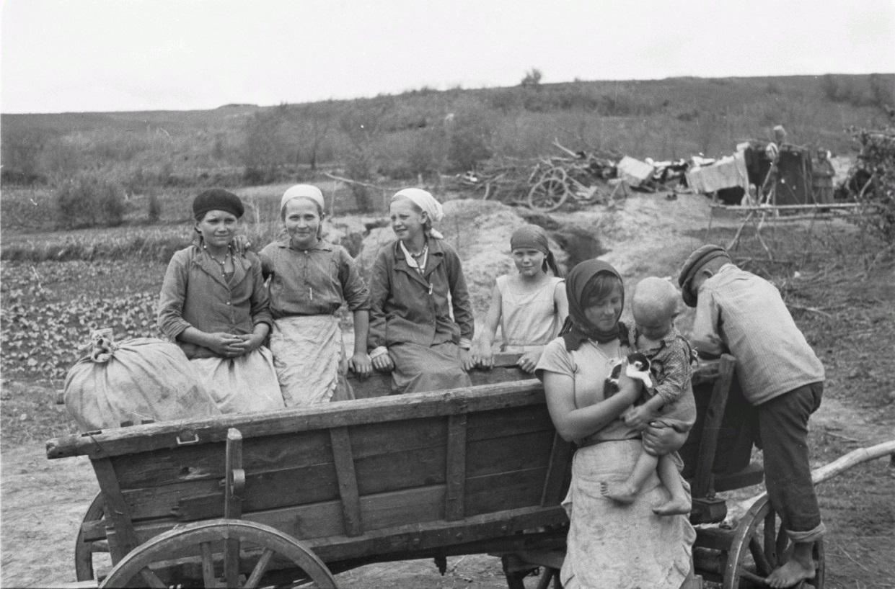
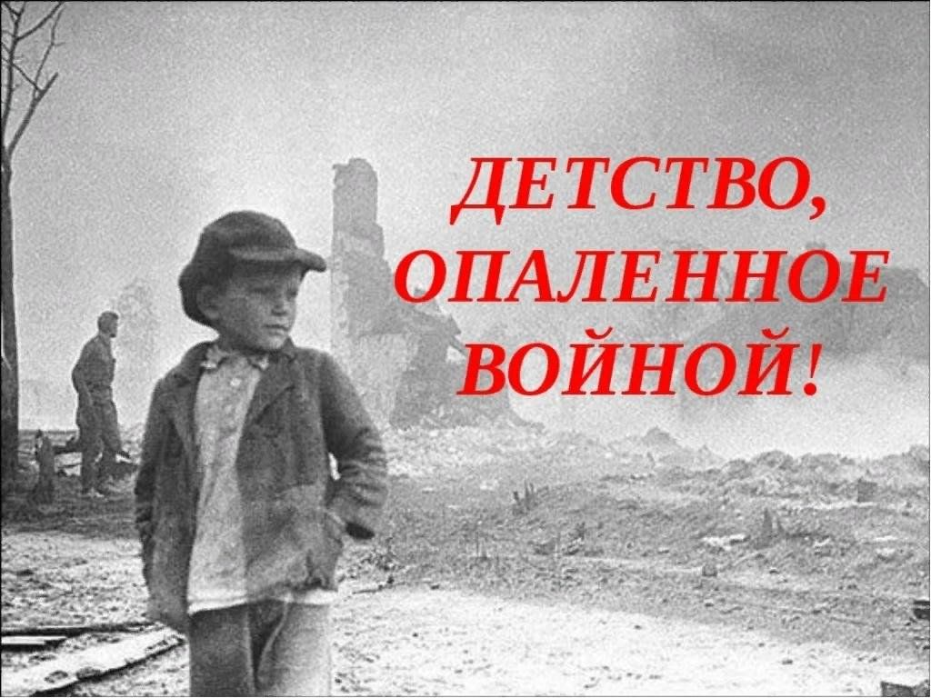
Глава 3. Односельчанка о своем военном детстве.

Slide 12
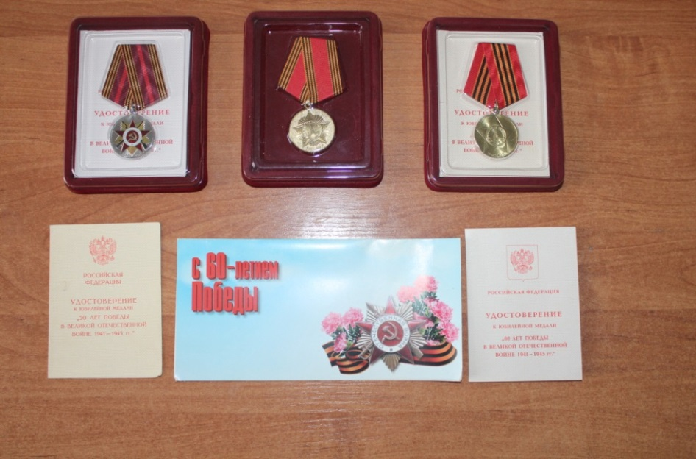
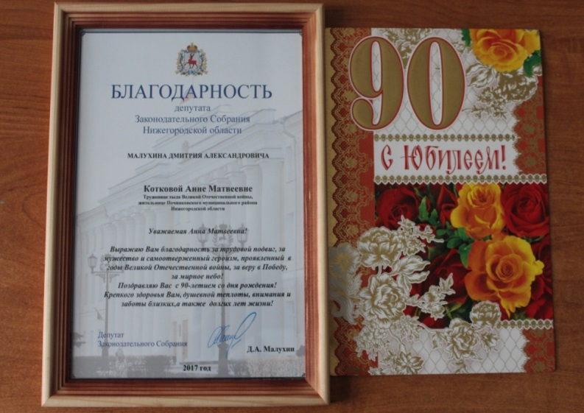
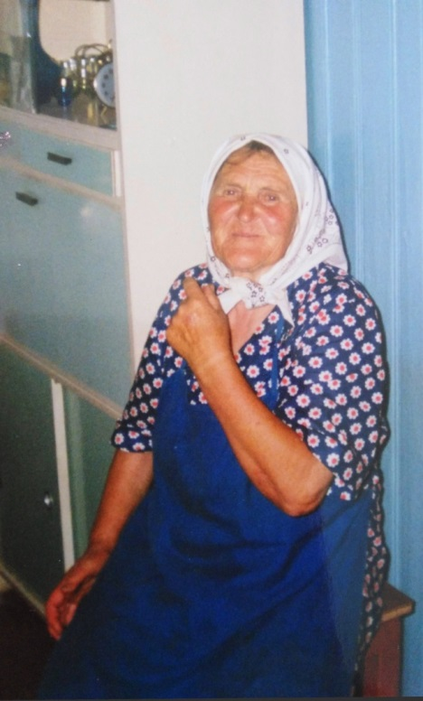
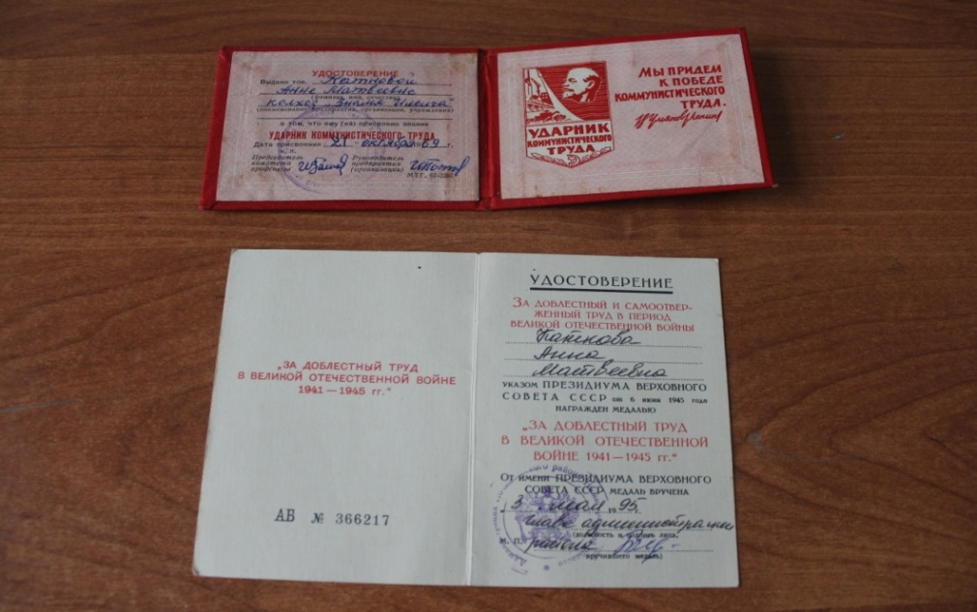
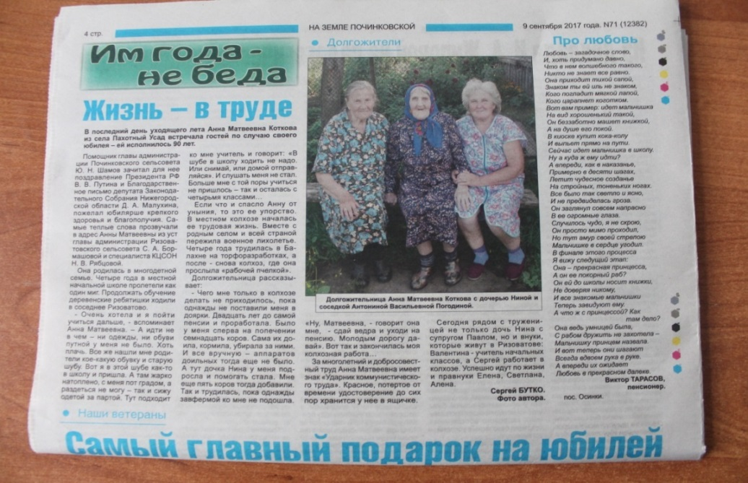
Глава 4. Из рассказов моей прабабушки.

Slide 13
5. Заключение
Вот оно какое. Военное детство. Для детей главное то, что важно для взрослых. И несмотря ни на что, дети ждали мира, верили в победу и надеялись, что они еще будут счастливы.
Подведем итог работы и сделаем вывод.
Итак, мы видим, что рассмотренный пример из художественного произведения убеждает нас в том, что дети военного времени лишены были детства, не испытали они тех радостей, которые характерны для данного возраста.
Мы выяснили, что судьбы детей военного лихолетья действительно трагичны.
Именно они, дети войны, стали главной ее жертвой.

Slide 15
Спасибо за
внимание!

